Slide 1
КУРСОВОЙ ПРОЕКТ «Разработка сайта по представлению IT-услуг на базе «Битрикс24»» МДК 02.01 «Технология разработки программного обеспечения»
Выполнил:
Мелега Алексей Валерьевич
Студент 4 курса группы ИСП.20А

Slide 2
Постановка задачи
Сайт maximalist.ru.com предназначен для привлечения клиентов посредством сети Интернет, так же предназначен для распространения информации о услугах и ценах предприятия. Позволяет пользователям онлайн, в своём браузере или через телефон, отправить заявку на корпоративный портал предприятия. Позволяет пользователям ознакомиться с доступными разовыми услугами.
На сайте существует система отправки формы. При отправке формы регистрируются данные пользователя. Указываются: почта, сообщение, номер телефона, имя и фамилия клиента.

Slide 3
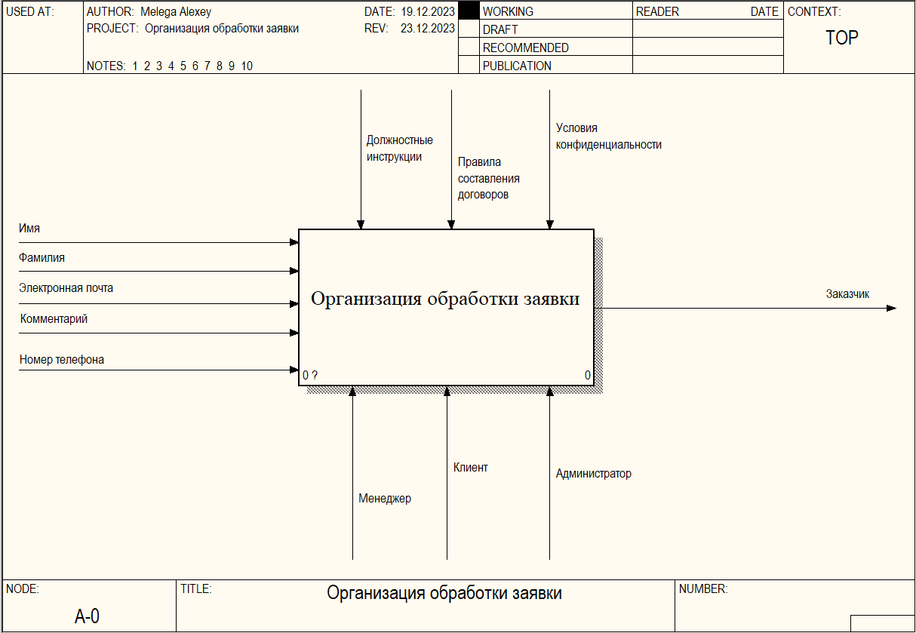
Проектирование
Контекстная диаграмма

Slide 4
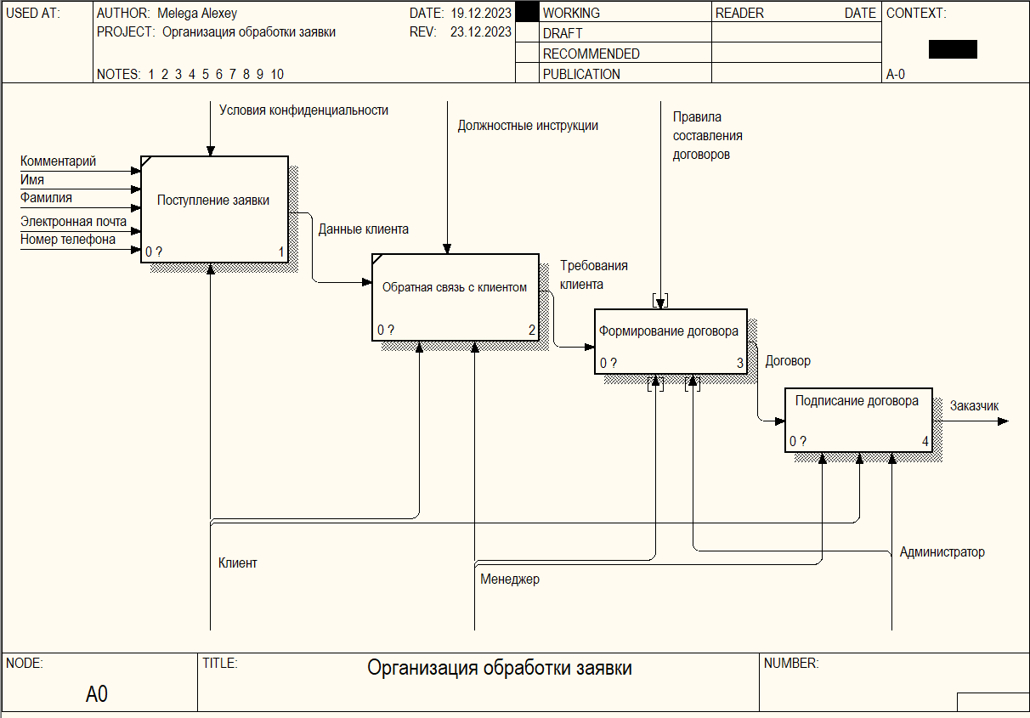
Проектирование
Процесс декомпозиции

Slide 5
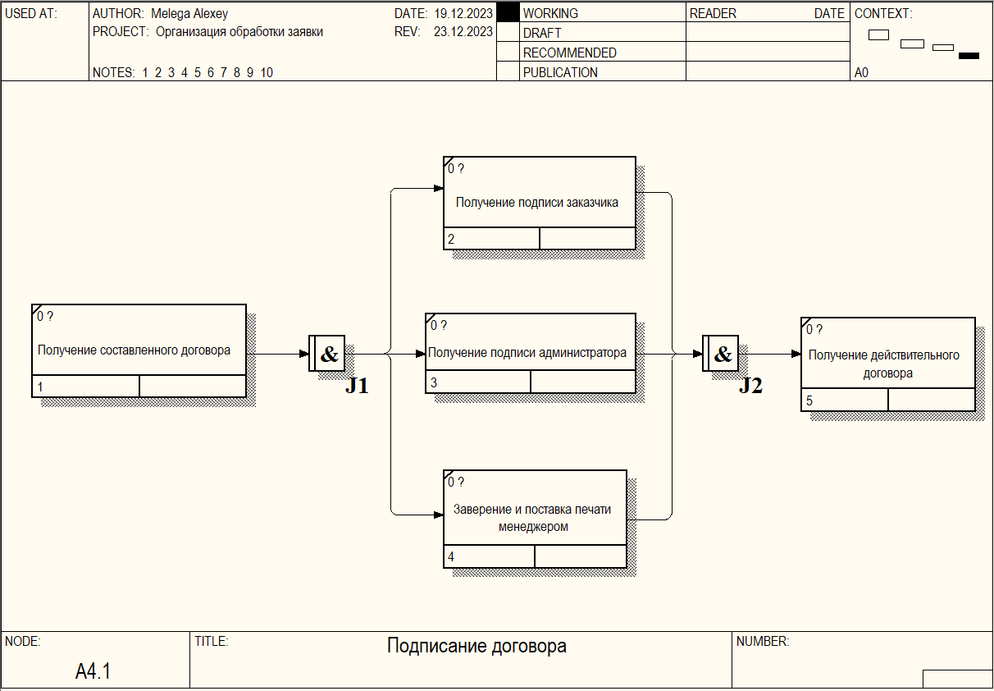
Проектирование
Технология IDEF(3)

Slide 6
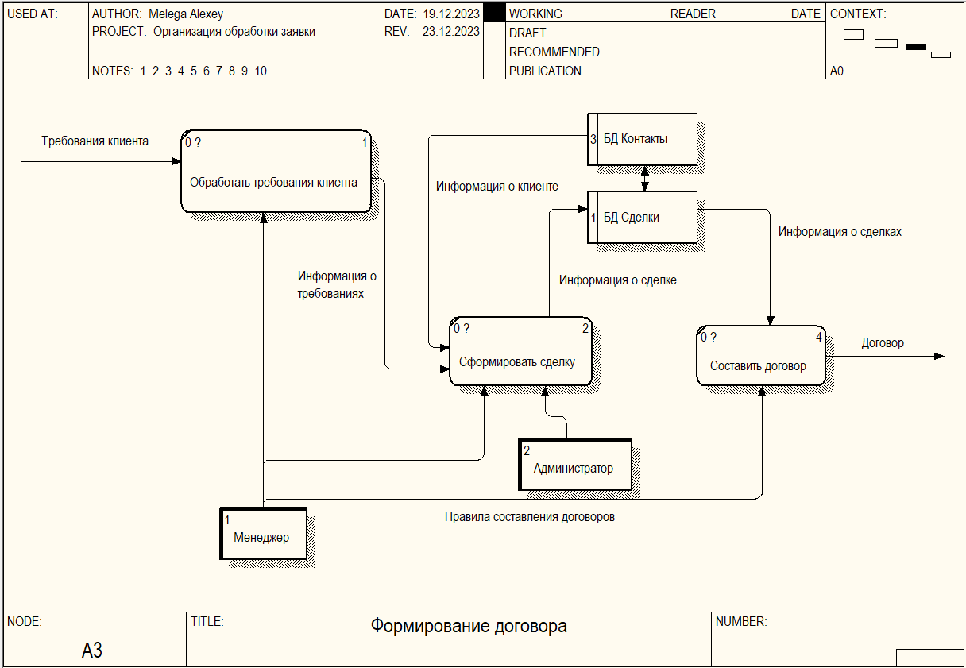
Проектирование
Хранилище данных

Slide 7
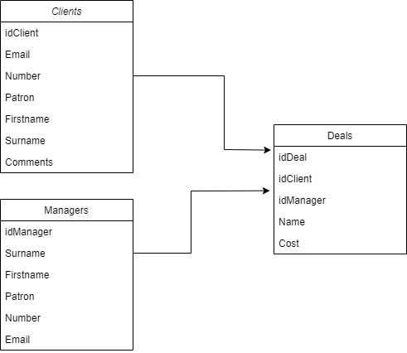
Разработка
В качестве среды разработки выбран:
Reg.ru AdminPanel
Visual Studio Code
PhpMyAdmin
Переход на сайт:
Модель данных

Slide 8
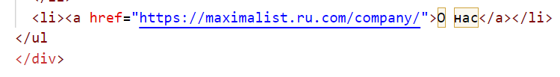


Тестирование
Тестирование – процесс исследования и контроль качества, который состоит из планирования, проектирования, собственно проверки и анализа ее результатов.
Ошибка с отсутствием закрывающей скобки списка
в вёрстке сайта
Ошибка с не полностью прописанным путём изображения
на хостинге
Исправление ошибки
Исправление ошибки

Slide 9
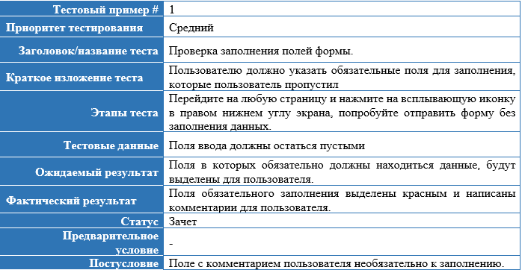
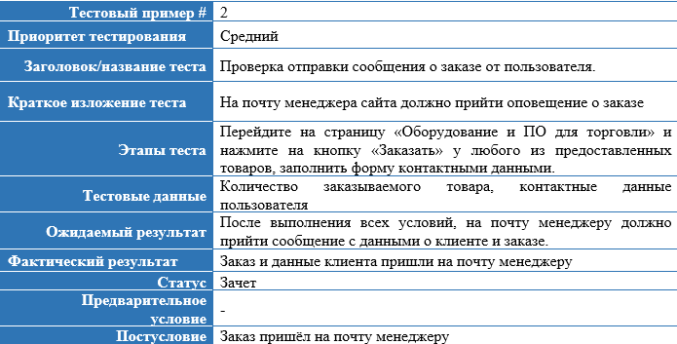
Тестирование

Slide 10
Заключение
В ходе работы над техническим проектом проанализирована предметная область приёма заявок на оказание услуг от пользователей, автоматизации процессов работы менеджеров предприятия с клиентами и распространения информации о товарах и услугах.
В начале разработки определенны цели и задачи выполняемые сайтом, определена целевая аудитория, проведён анализ конкурентов. Выбрана цветовая схема, шрифты, изображения и другие элементы дизайна. Разработан контент: написаны тексты, подготовлены изображения, видео и другие элементы медиа-контента.
В процессе разработки и реализации технического проекта. Создана вёрстка html сайта, разработаны функциональные элементы сайта, написаны скрипты, база данных и другие технические компоненты.
При тестировании и отладке сайта проводилось тестирование корректности его работоспособности на различных браузерах и устройствах.

Slide 11
КУРСОВОЙ ПРОЕКТ «Разработка сайта по представлению IT-услуг на базе «Битрикс24»» МДК 02.01 «Технология разработки программного обеспечения»
Выполнил:
Мелега Алексей Валерьевич
Студент 4 курса группы ИСП.20А

